Slide 1
SHOCK SETTICO
semeiotica, assistenza
Danese Carlotta - Coordinate Dh Multidisciplinare e pneumologia interventistica Ravenna
Manca Francesca - Infermiere Medicina D’urgenza Ravenna

Slide 2
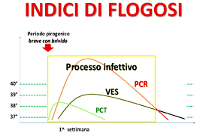
Si intende una disfunzione multiorgano su base ipossica causata da insufficienza micro e macro circolatoria acuta secondaria a sepsi severa.
La sepsi o setticemia è una sindrome clinica caratterizzata da una risposta Infiammatoria sistemica, messa in atto dall'organismo in seguito al passaggio nel sangue di microrganismi patogeni .
Se manca la componente flogistica ( ovvero infiammatoria) non si parla più di sepsi, ma di "semplice" batteriemia (presenza di batteri nel sangue dimostrata da almeno un'emocoltura positiva).
La sepsi è una condizione potenzialmente molto grave, che passa attraverso stadi di gravità crescente e come tale necessita di un immediato trattamento.

Slide 3
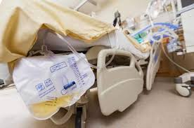
SEGNI E SINTOMI
segni periferici di ipoperfusione: | cute pallida fredda, sudata, marezzata, cianosi, in una fase precedente alla marcata ipoperfusione la cute è calda ( febbre) rosea e sudata.
alterazione sensoriale: | astenia, agitazione, confusione, delirio, sopore, letargia, coma
indici di shock: | tachicardia, tachipnea, ipotensione
oliguria | posizionare cv per monitorare al meglio se non presente
all’ega: | lattati alti, deficit di basi , acidosi metabolica
febbre | diaforesi, brividi

Slide 4
ASSISTENZA : A
La risposta verbale del paziente permette a valutare la pervietà delle vie aeree e lo stato di coscienza e/o di eventuale confusione/ agitazione psicomotoria che in caso di shock grave sono presenti e segno di gravità della situazione.
Il paziente in letargia o stato comatoso, avrà bisogno di un presidio per mantenere pervie le vie aeree ( rinofaringea, guedel…)
→ ANAMNESI ( storia di infezioni, febbre, cateterismi, interventi chirurgici, immunocompromissione, diabete, politrauma, assunzione droghe ev… )

Slide 5
ASSISTENZA : B
Controllo attività respiratoria cercando di mantenere una Spo2 >93% se necessario 02 tp come prescrizione medica con presidio adatto,
monitoraggio paziente SPO2,
eventuale prelievo arterioso per conoscere pH, basi, lattati, pa02.

Slide 6
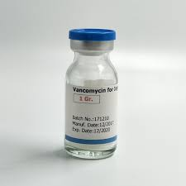
ASSISTENZA : C
monitoraggio FC e PA se possibile in continuo ( con catetere arterioso), altrimenti ogni 5-15 min a seconda delle condizioni del paziente, reperire due accessi venosi di grosso calibro ( 14, 16 G) per infusione cristalloidi/ COLLOIDI ,
EVENTUALE somministrazione ANTIBIOTICI ( SECONDO PRESCRIZIONE MEDICA, MA IN ASSOLUTA IMMEDIATEZZA, AI DOSAGGI MASSIMI POSSIBILI) ,
EVENTUALE somministrazione VASOPRESSORI ( ADRENALINA, NORADRENALINA, DOPAMINA) ,
EVENTUALE somministrazione CORTISONICI.
N.B. prima della somministrazione di antibiotici ev verificare anamnesi per eventuali allergie a farmaci del pz.

Slide 7
ASSISTENZA
Quando le funzioni vitali saranno stabili:
asciugare il paziente, se bagnato, cambiare il letto,
se iperpiretico somministrare secondo indicazione medica paracetamolo ev, utilizzare anche mezzi meccanici per raffreddarlo come ghiaccio( non direttamente sulla cute), o gel a base alcolica,
se paziente freddo coprirlo,
prepararsi per eseguire eventuali emocolture/urinocolture in base ad indicazione medica ( andrebbero eseguite nel picco febbrile, prima della somministrazione di farmaci) , verificare l’eventuale positività o negatività di esami già eseguiti.

